Slide 1
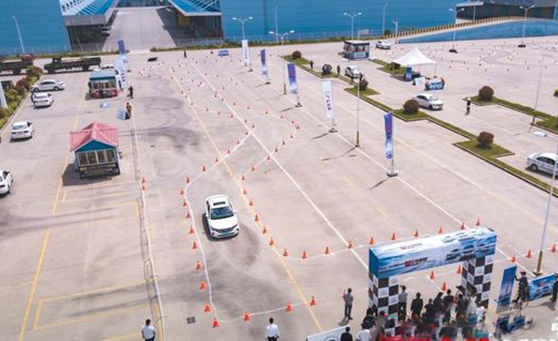
南通市运试驾场地
南通市运试驾场地，地理位置优越紧邻南通火车站。场地规整，视野开阔，完全契合试驾所具备的各种条件。

Slide 2
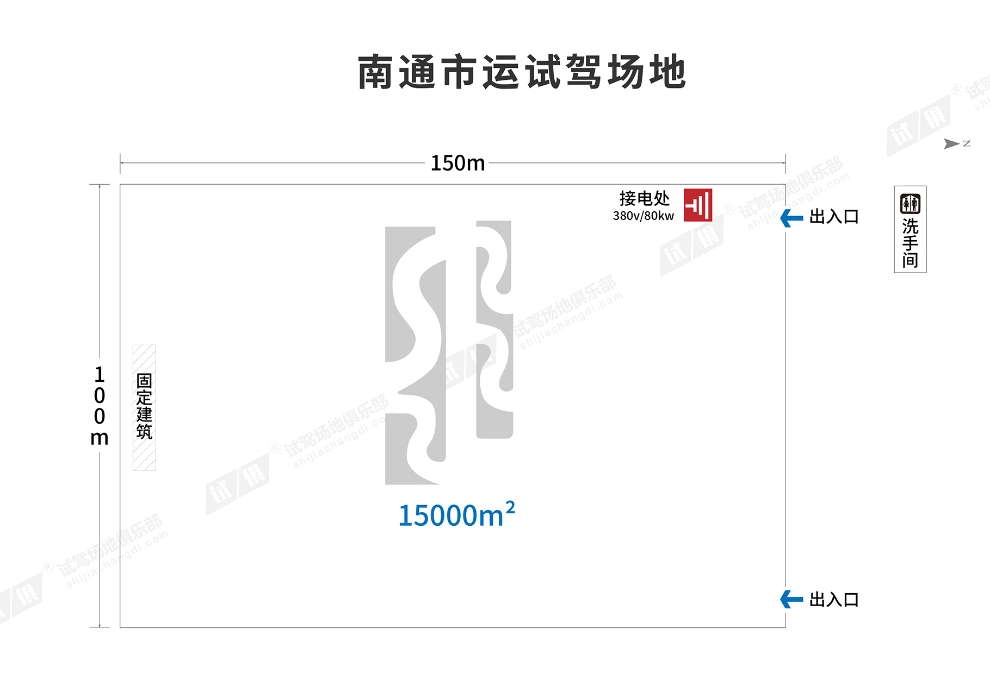
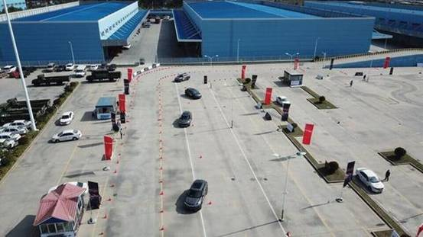
场地费用：2万/天
场地面积：长150m 宽100m 水泥地面 全封闭
供电供水：380v/80kw 方便接水 固定洗手间
配套设施：停车位

Slide 3
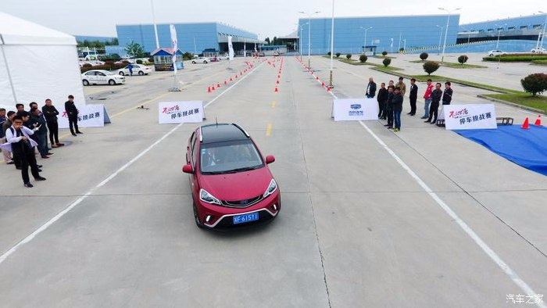
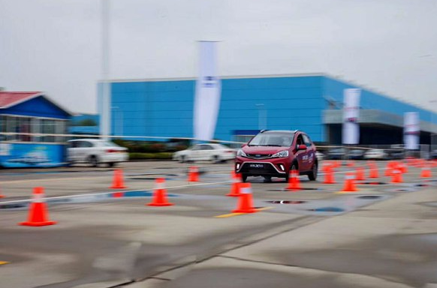
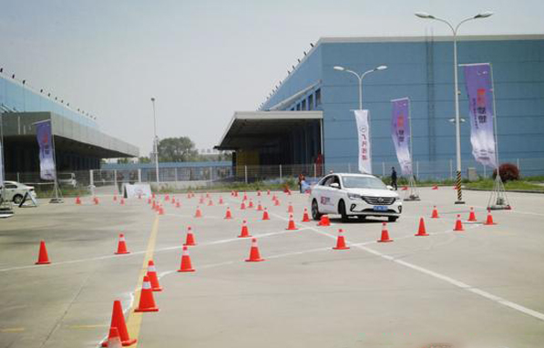
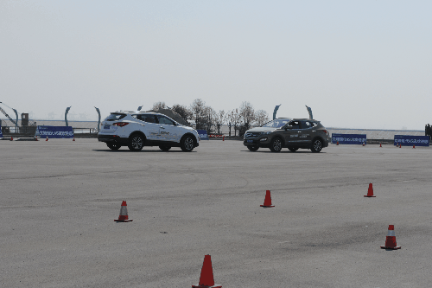
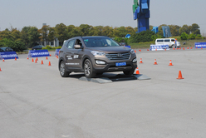
吉利汽车试驾会
吉利汽车试驾会
广汽试驾会
广汽试驾
全新胜达深度试驾会
全新胜达深度试驾会

